Slide 1



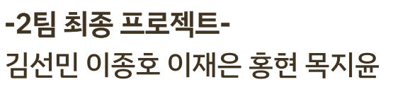

Slide 2






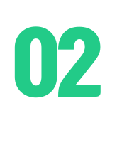

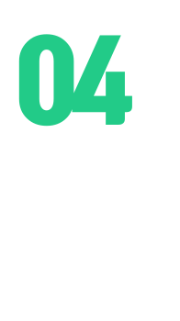





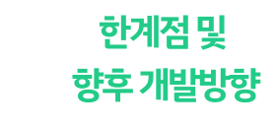

Slide 3

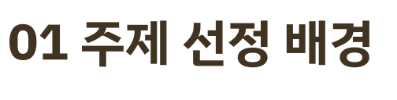
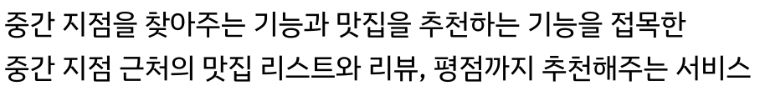



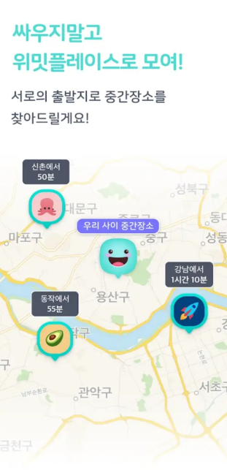




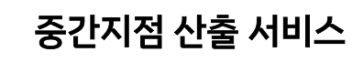
Notes:
맛집 추천 어플과 중간지점을 찾는 어플이 많지만 두 가지를 접목해서 리뷰, 평점까지 보여주는 어플은 없다는 것을 언급하면 좋을 것 같습니다

Slide 4

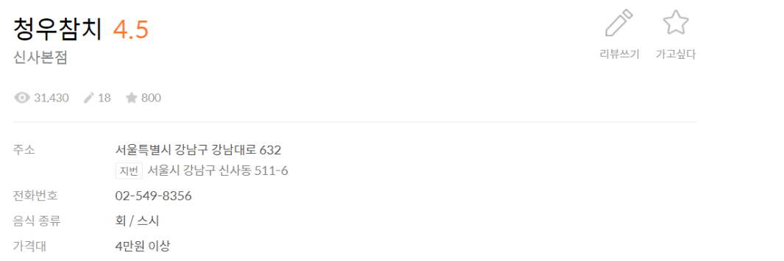
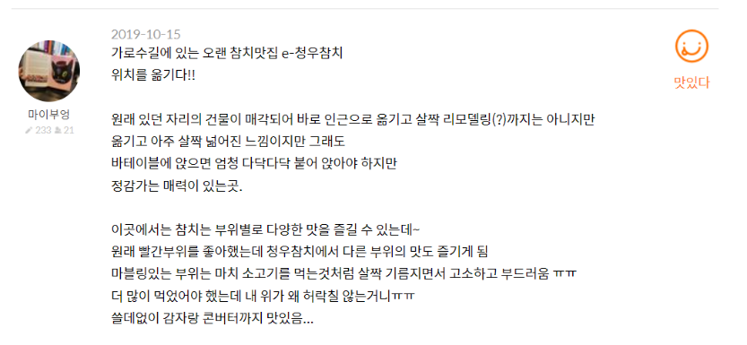


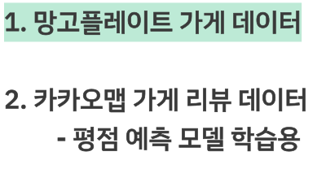
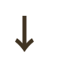
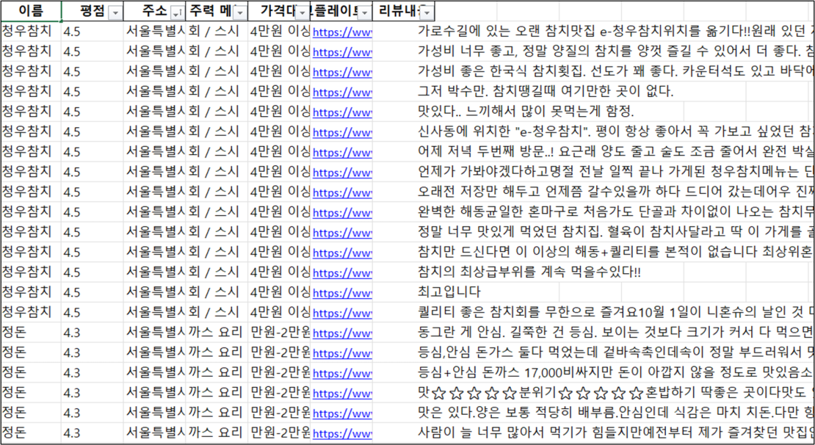
Notes:
웹 크롤링을 이용해 데이터를 수집했으며 서울 내로 한정했다는 점을 언급해야합니다!

Slide 5
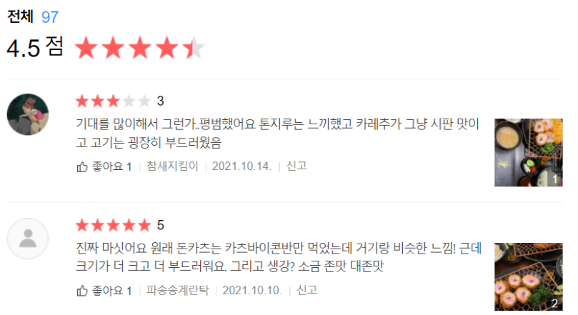
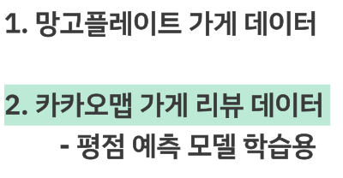
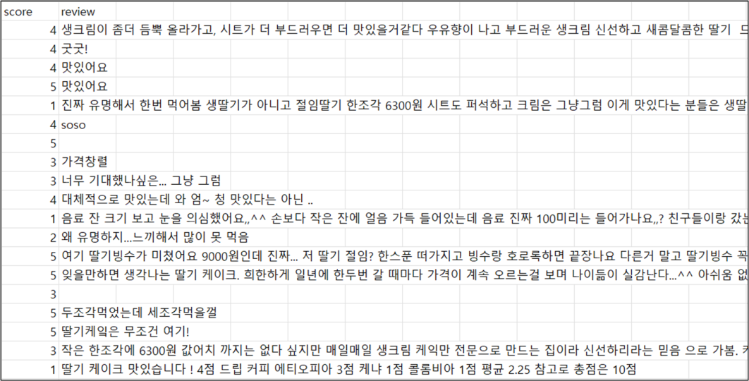
Notes:
카카오 맵 가게 리뷰 데이터는 평점을 예측해주는 모델 학습용이라고 언급해주세요!

Slide 6

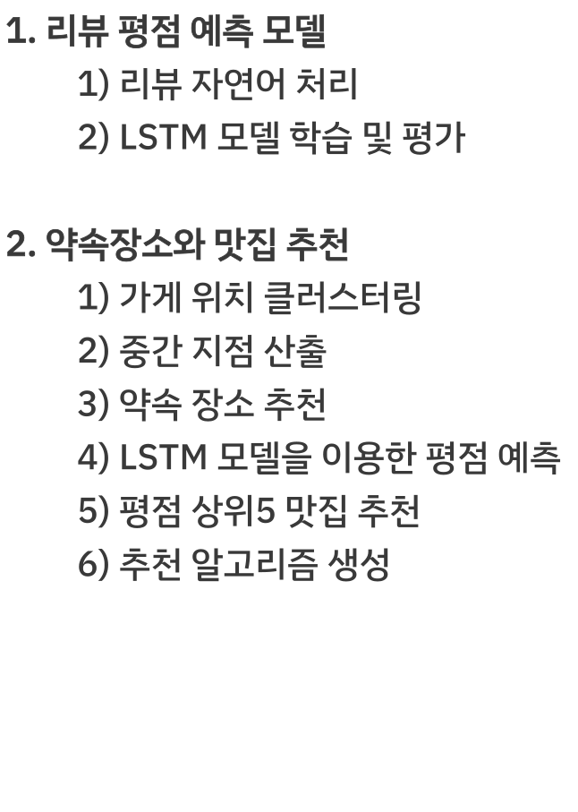


Notes:
1.리뷰평점예측모델을 이용해서 2-4에 이용하신다고 보면돼요

Slide 7


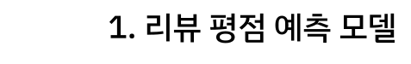
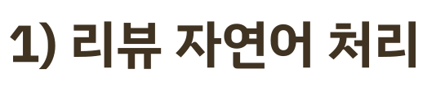




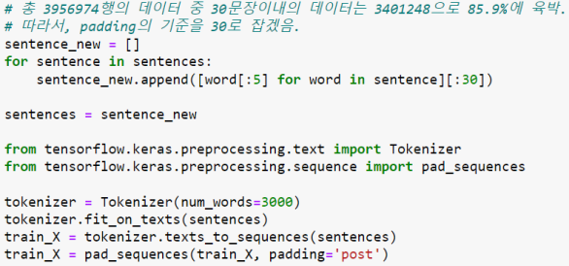
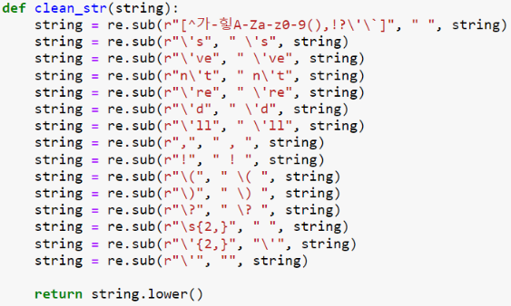
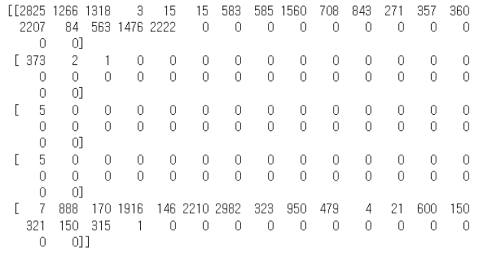


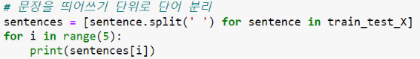
Notes:
(모델을 만들기 전에 리뷰 데이터를 전처리하는 과정이에요 . 그냥 과정한번 읊어주고 넘어가면 될것 같습니다)

Slide 8
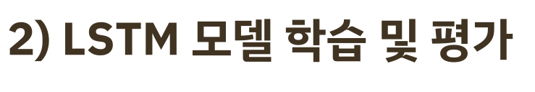
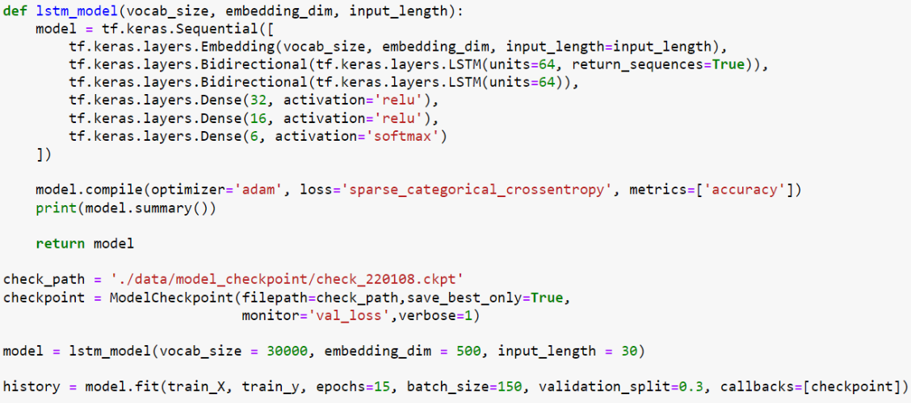
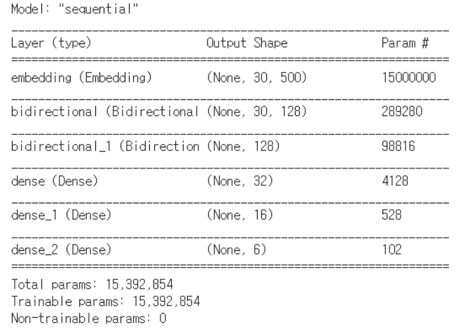
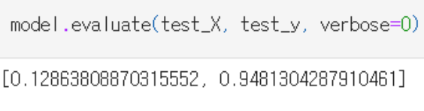

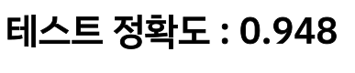
Notes:
모델을 생성해서 학습시키고 테스트 정확도를 알아본 결과에요! 테스트 정확도가 0.948로 꽤 높게 나왔다고 언급해주세요!

Slide 9
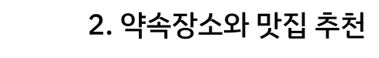
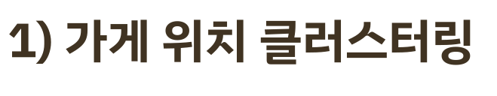
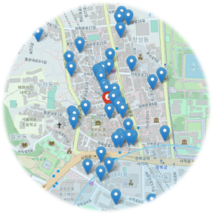

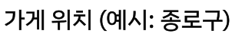

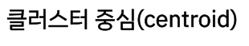
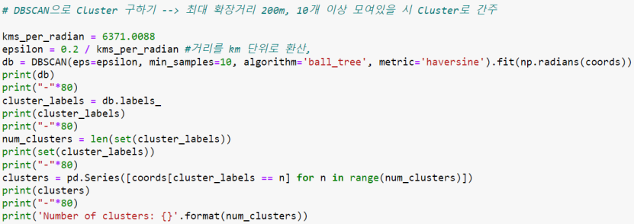
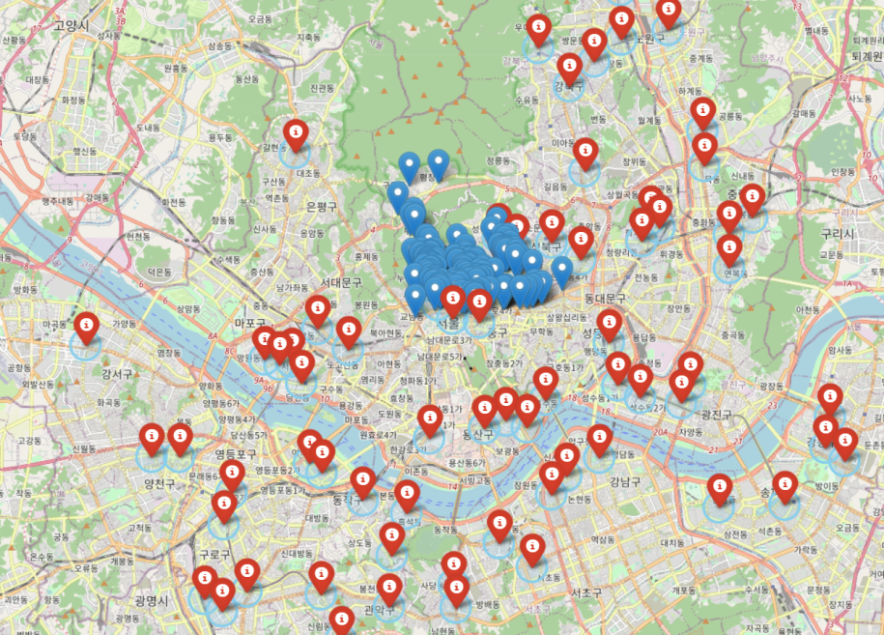
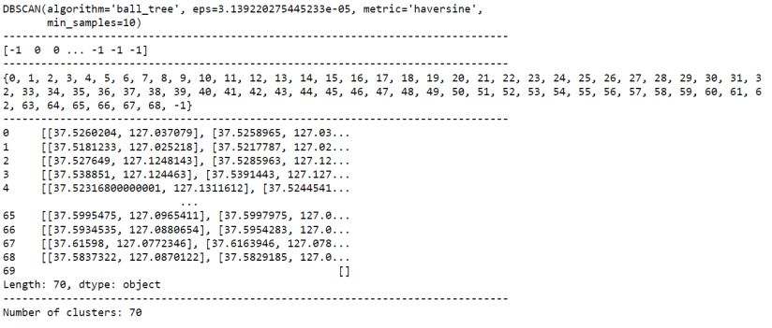
Notes:
밀도기반 클러스터링을 이용했으며 최대확장거리는 200m로, 10개 이상 모였을 시 클러스터로 간주했다는 것을 언급
(클러스터링은 가게들을 위치에 따라 군집화 하는거에요! (쉽게말해 그룹화) 클러스터는 각각의 그룹을 의미하고 클러스터 중심을 centroid라고 합니다)

Slide 10
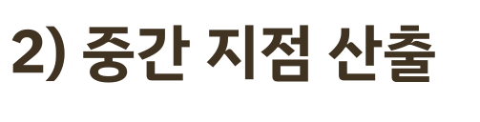
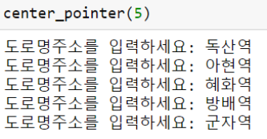
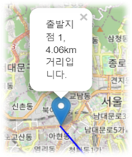
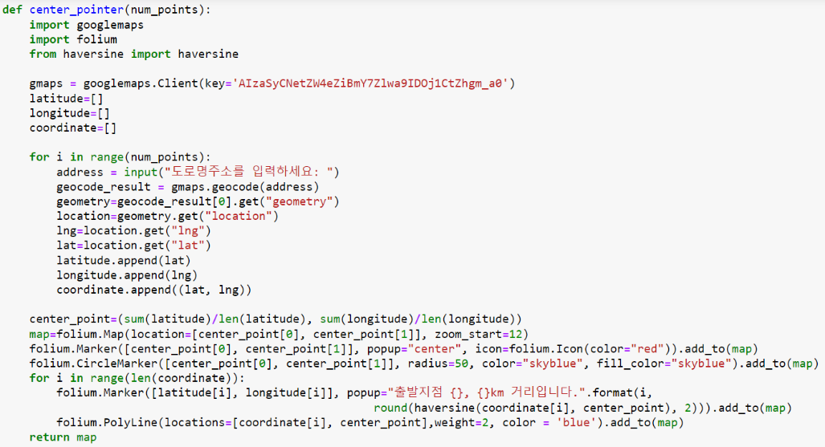
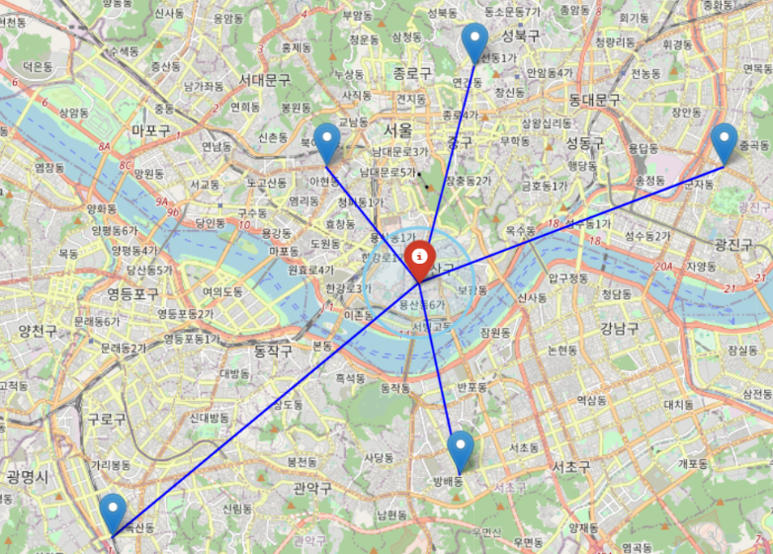
Notes:
위도, 경도 좌표와 haversine을 이용해서 중간지점을 산출하였다고 언급하면 될 것 같아요

Slide 11
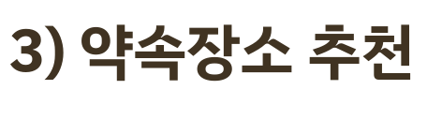
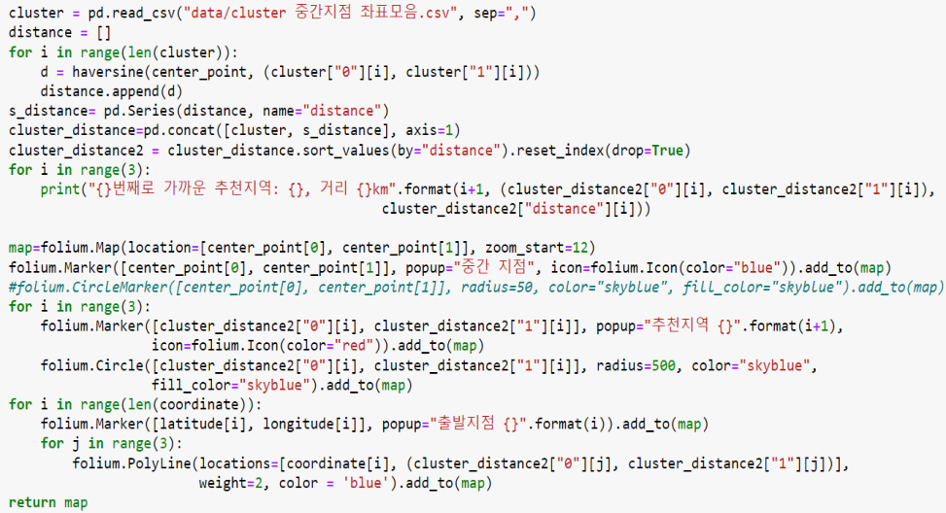
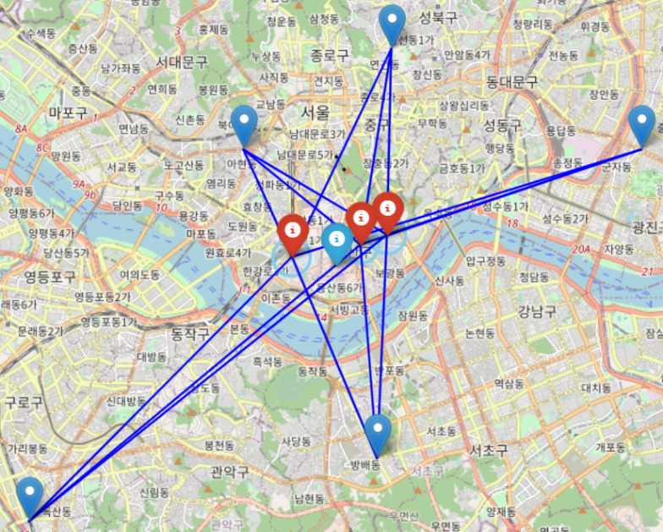

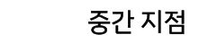

Notes:
(클러스터, 즉 아까 그룹화 한것 들 중 중간지점에서 가장 가까운 그룹 3개를 추천해주는거로 이해하시면돼요!)

Slide 12


Notes:
1번에서 만든 LSTM 모델을 이용해서 망고 플레이트 데이터에 빠져 있는 평점(점수)을 채워 넣었다고 생각하면 됩니다!

Slide 13



Notes:
노랑, 초록, 보라색 마커가 각 클러스터(그룹) 내의 가게들임을 언급해주면 좋겠습니다!

Slide 14







Notes:
위 슬라이드 15곳 가게중에서 사용자가 하나의 가게를 선택하면 추천알고리즘을 통해 코사인 유사도가 높은 가게를 추출해주는데, 그 추출한 가게들 중에
평점 상위 5곳만 뽑아서 리스트와 지도로 보여준다고 설명하시면 될것 같습니다

Slide 15


Slide 16








Slide 17







Slide 18







Slide 19


